Slide 1
এই স্লাইডটি সম্মানিত শিক্ষকবৃন্দের জন্য।
স্লাইডটি উপস্থাপনের পূর্বে পাঠ্য পুস্তকের
সংশ্লিষ্ট পাঠের সাথে মিলিয়ে নিতে পারেন।
এই পাঠটি শ্রেণিকক্ষে উপস্থাপনের সময় প্রয়োজনীয় পরামর্শ প্রতিটি
স্লাইডের নিচে অর্থাৎ Slide Note এ সংযোজন করা হয়েছে।
আশা করি সম্মানিত শিক্ষকগণ পাঠটি উপস্থাপনের পূর্বে উল্লেখিত
Note দেখে নেবেন এবং F5 চেপে উপস্থাপন শুরু করতে পারেন।

Slide 2
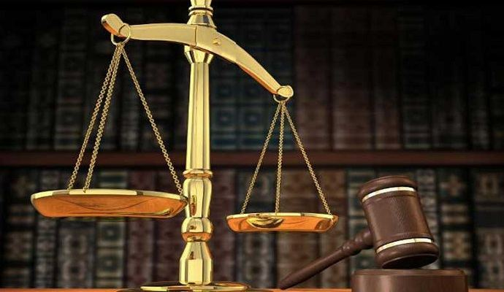
মাল্টিমিডিয়া শ্রেণিতে স্বাগত

Slide 3
পরিচিতি
মোঃ মেশবাহুল হক
প্রভাষক (রাষ্ট্রবিজ্ঞান)
হাপানিয়া দোগাছী জাঃউঃ আলিম মাদরাসা
তানোর, রাজশাহী ।
মোবাইল নং ০১৭১৮৮৯১৪৪৭
শ্রেণি: একাদশ
বিষয়: পৌরনীতি ও সুশাসন
তৃতীয় অধ্যায়
সময়: ৫০ মিনিটতারিখ: 00/0৮/২০১9 খ্রীঃ ।
Notes:
সম্মানিত শিক্ষকমন্ডলী আপনারা ইচ্ছে করলে এই slide টি Hide করে রাখতে পারবেন। Hide করার পদ্ধতি হলো রিবন বার এর Slide Show তে ক্লিক করে Hide Slide এর উপর ক্লিক করলে hide হয়ে যাবে। এক্ষেত্রে f5 চেপে Slide Show করলে Hide করা page আর দেখা যাবে না।

Slide 4
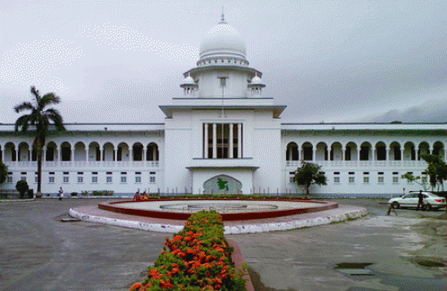
নিচের ছবিতে কী দেখতে পাচ্ছ?
সুপ্রিম কোর্ট-এর প্রধান কাজ কী?
সুপ্রিম কোর্ট কী অনুযায়ী বিচার করে থাকে?
আইন
আদালত বা সুপ্রিম কোর্ট
বিচার করা
Notes:
পাঠের শিরোনাম আসার আগে শিক্ষার্থীদের দ্বারা প্রশ্ন করে পাঠের শিরোনাম ঘোষণার চেষ্টা করতে হবে। শিক্ষার্থীরা বিভিন্ন উত্তর দিবে তা থেকে সঠিক উত্তর গ্রহণ করতে হবে ।

Slide 5
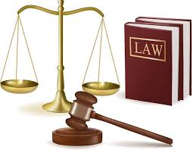
আজকের পাঠ
আইন
Notes:
পাঠ শিরোনাম বোর্ডে লিখতে হবে।

Slide 6
শিখনফল
এ পাঠ শেষে শিক্ষার্থীরা…
আইন কী তা বলতে পারবে;
আইনের প্রকারভেদ বর্ণনা করতে পারবে;
আইনের উৎস বিশ্লেষণ করতে পারবে।
Notes:
শিক্ষার্থীদের দ্বারা আজকে আমরা কি কি পড়বো জেনে নেওয়া যেতে পারে। সম্মানিত শিক্ষকমন্ডলী আপনারা ইচ্ছে করলে এই slide টি Hide করে রাখতে পারবেন।

Slide 7
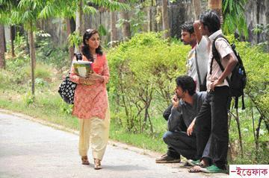
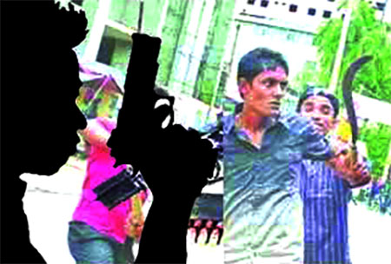
মানুষের এ আচারণ কিসের মাধ্যমে নিয়ন্ত্রণ করা যায়?
নিচের ছবি গুলোতে মানুষেরা কী করছে?
ছবিতে কী দেখতে পাচ্ছ?
রাষ্ট্র
ইভটিজিং করছে
মারামারি করছে
আইন দিয়ে
এবং যা রাষ্ট্র ও সমাজ কর্তৃক স্বীকৃত।
আইন হলো এমন কিছু নিয়ম বা নীতির সমষ্টি যা মানুষের আচরণ নিয়ন্ত্রণ করে।
Notes:
ক্যাপশন আসার আগে ছবি দেখে উত্তর নেওয়ার চেষ্টা করতে হবে।

Slide 8
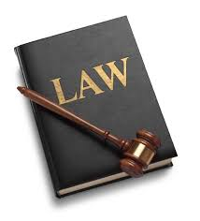
একক কাজ
সময়ঃ ৫ মিনিট
আইন কী?
Notes:
ছবি দেখে যেন বুঝতে পারে কি উত্তর হতে পারে এ জন্য এ ছবি দেওয়া। একজনের খাতা অন্যের মাধ্যমে মূল্যায়ন করে নেওয়া যেতে পারে।

Slide 9
আইনের প্রকারভেদ
জাতীয় আইন
আন্তর্জাতিক আইন
সরকারি আইন
বেসরকারি আইন
সাংবিধানিক আইন
প্রশাসনিক আইন
ফৌজদারি আইন
Notes:
ক্যাপশন আসার আগে ছবি দেখে উত্তর নেওয়ার চেষ্টা করতে হবে। নিরব পাঠ , ৪ মিনিট শিক্ষার্থীদেরকে পাঠ্যবইয়ের আইনের প্রকারভেদ পড়ানো যেতে পারে।

Slide 10
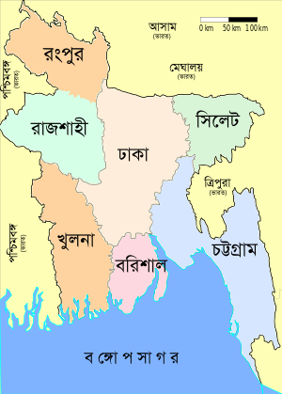
জাতীয় আইন
নিচের ছবিতে কী দেখছ?
রাষ্ট্র
জাতীয় আইন হচ্ছে সেসব আইন যা রাষ্ট্রের অভ্যন্তরে সার্বভৌম শক্তি কর্তৃক প্রয়োগ ও কার্যকর হয়।
Notes:
ক্যাপশন আসার আগে ছবি দেখে উত্তর নেওয়ার চেষ্টা করতে হবে।

Slide 11
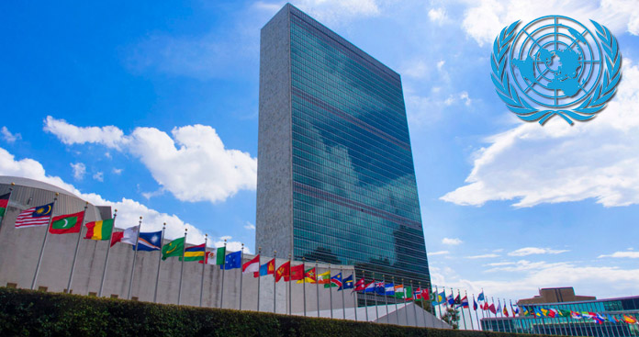
আন্তর্জাতিক আইন
জাতিসংঘ
নিচের ছবিতে কী দেখতে পাচ্ছ?
যে আইনের দ্বারা আন্তর্জাতিক ক্ষেত্রে বিভিন্ন রাষ্ট্রের মধ্যে সম্পর্ক নির্ধারিত হয় তা হচ্ছে আন্তর্জাতিক আইন।
Notes:
ক্যাপশন আসার আগে ছবি দেখে উত্তর নেওয়ার চেষ্টা করতে হবে।

Slide 12
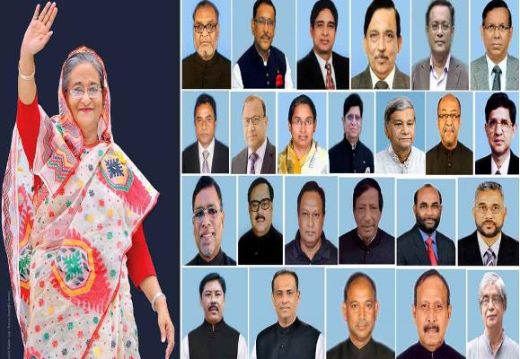
সাংবিধানিক আইন
নিচের ছবিতে কী দেখছ?
সরকার
সংবিধান
যে নীতিগুলোর ভিত্তিতে সরকার গঠন ও পরিচালিত হয় তাকে সাংবিধানিক আইন বলে।
Notes:
ক্যাপশন আসার আগে ছবি দেখে উত্তর নেওয়ার চেষ্টা করতে হবে।

Slide 13
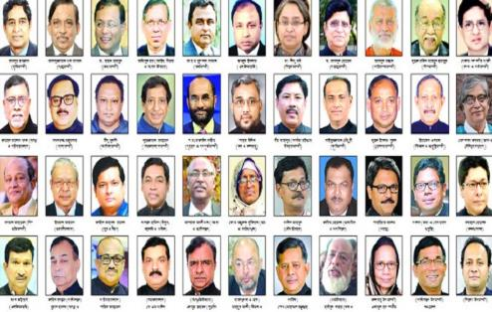
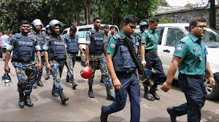
প্রশাসনিক আইন
নিচের ছবি গুলো লক্ষ কর:
শাসন বিভাগ
আইন শৃঙ্খলা বাহিনী
প্রশাসনিক আইন শাসন বিভাগের গঠন ক্ষমতার পরিধি নির্ধারণ করে এবং ব্যক্তিগত অধিকার ভঙ্গের বেলায় প্রতিকার নির্দেশ করে।
Notes:
ক্যাপশন আসার আগে ছবি দেখে উত্তর নেওয়ার চেষ্টা করতে হবে।

Slide 14
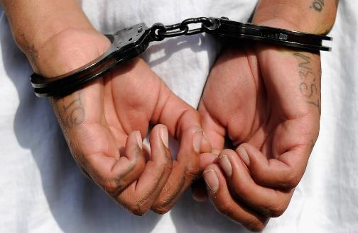
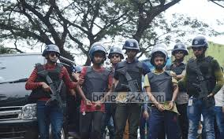
ফৌজদারি আইন
নিচের ছবিতে কী দেখছ?
আসামী
আসামী ধরেছে
সামজে আইন শৃঙ্খলা প্রতিষ্ঠা,নাগরিক নিরাপত্তা বিধান এবং অপরাধীকে দন্ড দেয়ার জন্য প্রণীত আইনকে ফৌজদারি আইন বলে।
Notes:
ক্যাপশন আসার আগে ছবি দেখে উত্তর নেওয়ার চেষ্টা করতে হবে।

Slide 15
জোড়ায় কাজ
সময়ঃ ৬ মিনিট
সাংবিধানিক ও ফৌজদারি আইনের তুলনামূলক বর্ণনা লিখ?
Notes:
ছবি দেখে যেন বুঝতে পারে কি উত্তর হতে পারে এ জন্য এ ছবি দেওয়া। একজনের খাতা অন্যের মাধ্যমে মূল্যায়ন করে নেওয়া যেতে পারে।

Slide 16
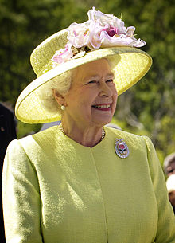
১. প্রথা:
আইনের উৎস:
নিচের ছবিতে কাকে দেখতে পাচ্ছ?
দ্বিতীয় এলিজাবেথ, গ্রেট ব্রিটেনের রাণী
প্রাচীনকালে প্রথা,অভ্যাস ও রীতি-নীতির সাহায্যে মানুষের আচরণ নিয়ন্ত্রণ হতো । কালক্রমে সেগুলো রাষ্ট্র কর্তৃক স্বীকৃত হয়ে আইনের মর্যাদা অর্জন করে।
গ্রেট ব্রিটেনে অনেক আইন প্রথার মাধ্যমে এসেছে।
Notes:
ক্যাপশন আসার আগে ছবি দেখে উত্তর নেওয়ার চেষ্টা করতে হবে।

Slide 17
২. ধর্ম:
নিচের ছবি গুলোতে কী দেখছ?
পবিত্র কুরআন
পবিত্র বাইবেল
পবিত্র গীতা
ধর্মীয় অনুশাসন ও ধর্মগ্রন্থের অনেক বিধি-বিধানসমূহ রাষ্ট্রীয় সমর্থন লাভ করায় আইনে পরিণত হয়েছে।
Notes:
ক্যাপশন আসার আগে ছবি দেখে উত্তর নেওয়ার চেষ্টা করতে হবে।

Slide 18
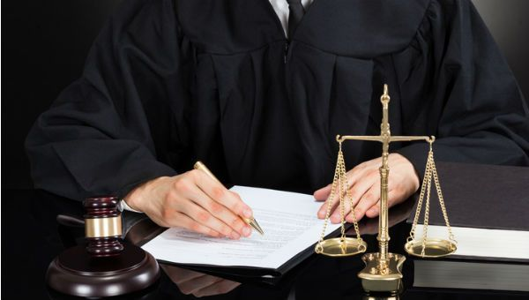
৩. বিচারকের রায়:
নিচের ছবি গুলো মনোযোগ দিয়ে লক্ষ কর:
বিচারক আইন লিখছে
পরিবর্তিত অবস্থার প্রেক্ষিতে যখন প্রচলিত আইনে মামলার বিচার করা সম্ভব হয় না তখন বিচারকগণ নিজের বুদ্ধি ও প্রজ্ঞার সাহায্যে রায় দেন। পরবর্তীতে তা আইনে পরিণত হয়।
Notes:
ক্যাপশন আসার আগে ছবি দেখে উত্তর নেওয়ার চেষ্টা করতে হবে।

Slide 19
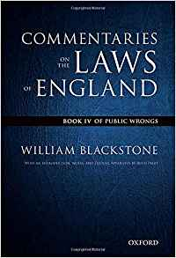
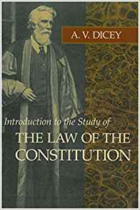
নিচের ছবিতে কী দেখতে পাচ্ছ?
৪. আইনবিদদের গ্রন্থ:
ব্লাকস্টোন-এর ‘কমেনটারিজ অন দি লজ অব ইংল্যান্ড’
ডাইস’র ‘ল অব দি কনস্টিটিউশান’
ইমাম আবু হানীফা(র)-এর ‘আল ফিকাহ আল আকবর’
এই বই গুলোর সহযোগিতায় অনেক আইন তৈরি হয়েছে।
বিচরকগণ বিচার করতে গিয়ে আইনসংক্রান্ত কোনো সমস্যায় পড়লে, তা মীমাংসার জন্য বিভিন্ন আইনিবীদ ও পন্ডিত ব্যক্তিগণের রচিত বিভিন্ন গ্রন্থের সহযোগিতা নেন এবং পরবর্তীতে তা আইনে পরিণত হয়।
Notes:
ক্যাপশন আসার আগে ছবি দেখে উত্তর নেওয়ার চেষ্টা করতে হবে।

Slide 20
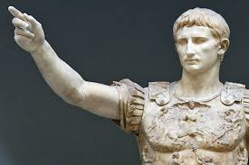
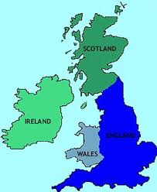
৫. ন্যায়বোধ:
নিচের ছবি গুলো মনোযোগ দিয়ে লক্ষ কর:
রোমের প্রেটর
গ্রেট
ব্রিটেন
কোনো মামলার বিবাদ মীমাংসার জন্য আইন না থাকলে বিচারকগণ তাদের ন্যায়বোধ দিয়ে বিচার করেন। প্রচীন রোমের প্রেটরগণ এবং গ্রেটব্রিটেন অনেক আইন এভাবে প্রবর্তন করেছে।
Notes:
ক্যাপশন আসার আগে ছবি দেখে উত্তর নেওয়ার চেষ্টা করতে হবে।

Slide 21
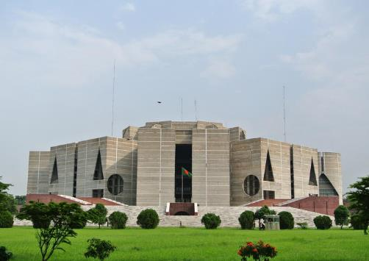
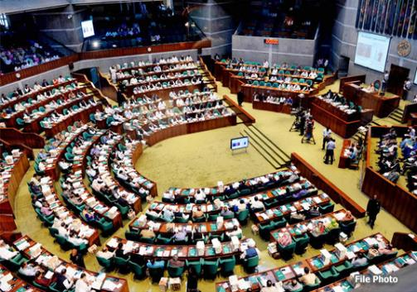
৬. আইনসভা:
নিচের ছবি গুলো মনোযোগ দিয়ে লক্ষ কর:
আইনসভা
আইনসভার সদস্য
আইনসভা যুগের চাহিদা অনুযায়ী মানুষের জন্য নতুন নতুন আইন তৈরি করে এবং পুরাতন আইন সংশোধন করে বা বাতিল করে।
Notes:
ক্যাপশন আসার আগে ছবি দেখে উত্তর নেওয়ার চেষ্টা করতে হবে।

Slide 22
দলগত কাজ
সময়ঃ ১০ মিনিট
গণতান্ত্রিক সরকার ব্যবস্থায় আইনের উৎস হিসেবে ‘ধর্মীয় অনুশাসন ও ধর্মগ্রন্থ’ কতটুকু গুরুত্বপূর্ণ, আলোচনা করে পোষ্টার পেপারে লিখ।
Notes:
দলে ভাগ করার ক্ষেত্রে আমার পরামর্শ ক্লাশ শুরুর আগে এটা করতে হবে এবং একজন দলনেতা নিযুক্ত করতে হবে। সেক্ষেত্রে প্রতি দলে সমান সংখ্যক শিক্ষার্থী রাখতে হবে এবং জোড় হতে হবে । যেমন ৪,৬,৮ ১০ জন। কাজ শেষে খাতা পরিবর্তনের মাধ্যমে শিক্ষার্থীদের দ্বারা মূল্যায়ন করে নেওয়া যেতে পারে । উত্তর যেমন হতে পারে-জনসচেতনতা সৃষ্টি, ধর্মীয় মূল্যবোধ জাগ্রত করণ। দলগত কাজে সময় না থাকলে স্লাইটটি হাইট করে রাখা যেতে পারে।

Slide 23
মূল্যায়ন
১. আইন মানুষের কোন ধরনের আচরণ নিয়ন্ত্রণ করে?
(ক) অভ্যন্তরীণ (খ) বাহ্যিক
(গ) পারিবারিক (ঘ) সামাজিক
2. ‘সামজে আইন শৃঙ্খলা প্রতিষ্ঠা’কোন ধরনের আইন?
(ক) প্রশাসনিক আইন (খ) শাসনতান্ত্রিক আইন
(গ) ফৌজদারি আইন (ঘ) আন্তর্জাতিক আইন।
3. আইনের উৎস কোনটি?
(ক) আইনসভা (খ) রাজনৈতিক দল
(গ) চাপসৃষ্টিকারী গোষ্ঠী (ঘ) বিরোধী দল
সমাধান:-খ
সমাধান:-গ
সমাধান:-ক
Notes:
শিক্ষার্থীদের দ্বারা মাউস ক্লিক করে নেওয়ার মাধ্যমে উত্তর নেওয়ার চেষ্টা করতে হবে।

Slide 24
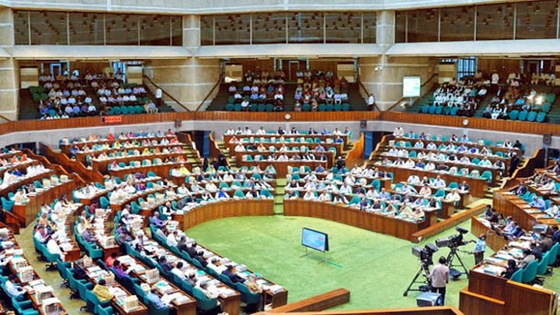
বাড়ির কাজ
“গণতান্ত্রিক সরকার ব্যবস্থায় আইনের উৎস হিসেবে আইনসভা সর্বাপেক্ষা গুরুত্বপূর্ণ”এর স্বপক্ষে তোমাদের মতামত উপস্থাপন কর।
Notes:
ছবি শুধু আবহ সৃষ্টির জন্য । বাড়ির কাজ শিক্ষার্থীদের খাতায় লেখে নেওয়া নিশ্চিত করতে হবে । আগামী দিন এই কাজ দেখতে হবে কয়েক জনের এবং বাকি কাজ দল নেতার দ্বারা মূল্যায়ন করে নেওয়া যেতে পারে।

Slide 25
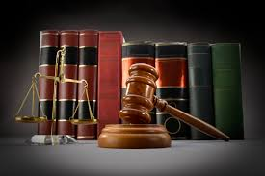
ধন্যবাদ
সবাই ভালো থেকো, আগামী ক্লাসে আবার দেখা হবে...

